Slide 1


Realidade Aumenta Primeiros Passo
Prof. Rone Ilídio da Silva

Slide 2
O que é Unity3D?
Game engine desenvolvido pela Unity Technologies
Entende-se por game engine como um conjunto de bibliotecas e softwares utilizados para facilitar o desenvolvimento de jogos
Tem função de renderizar objetos, simular a física, utilizar sons, animações, inteligência artificial, rede e várias outras coisas

Slide 3
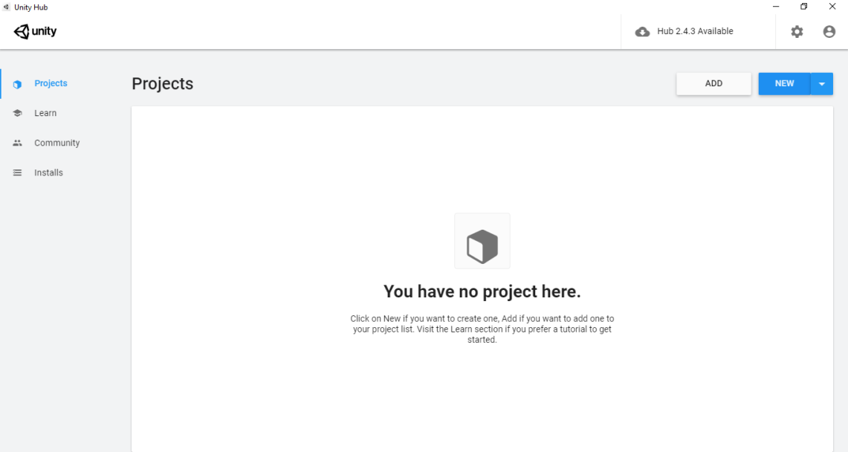
Crie um novo projeto
Clique aqui

Slide 4
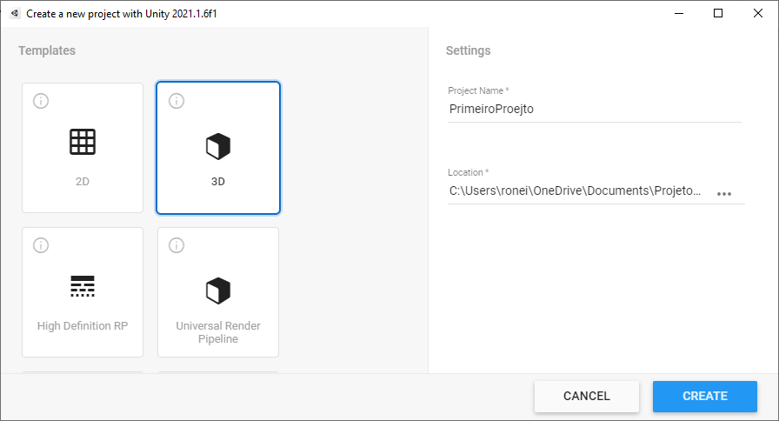
Crie um novo projeto
Defina que será um projeto 3D
Dê um nome ao projeto
Escolha uma pasta
Clique aqui
Observação: demora um pouco

Slide 5
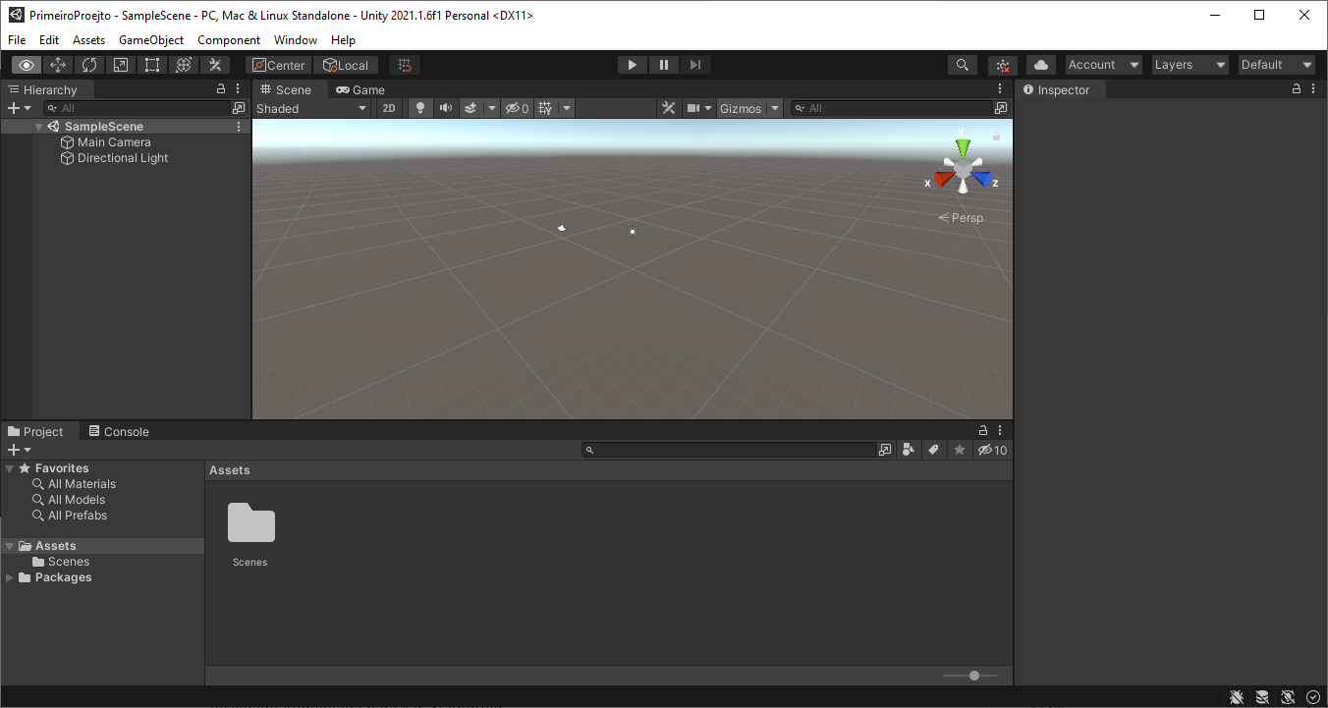
Novo Projeto
Interface

Slide 6
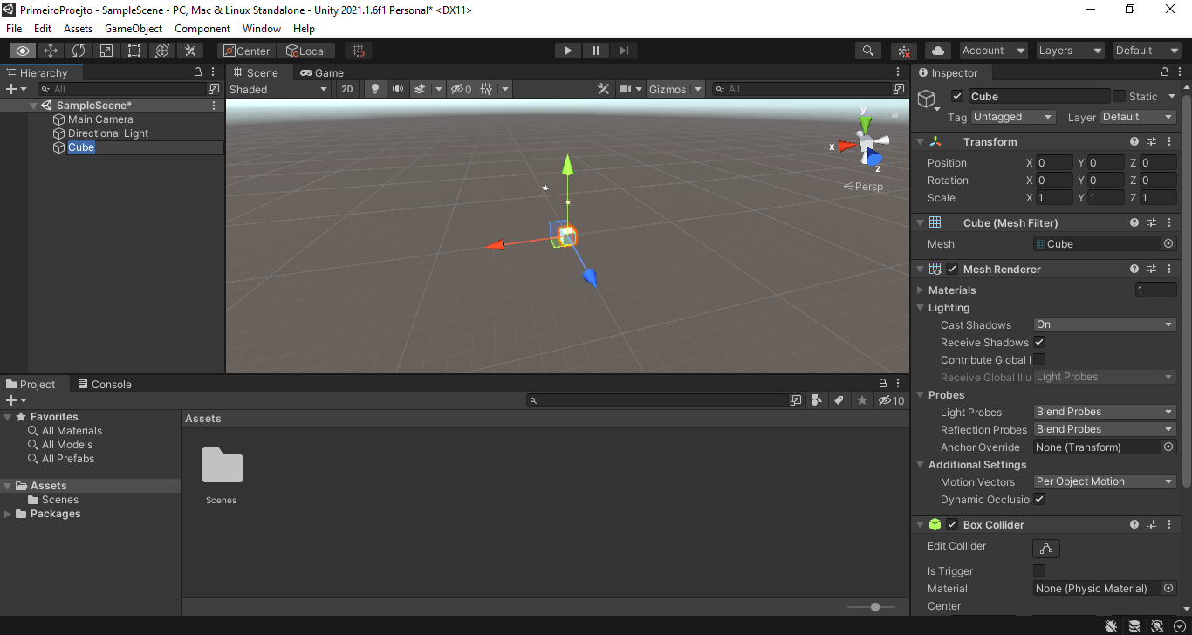
Novo Projeto
Interface gráfica
Guias Cena e Game
Guias
Scene: onde construiremos a cena (Control + 1)
Game: resultado da compilação do jogo (Control + 2)

Slide 7
Novo Projeto
Clique em GameObject/3D Object/Cube
Navegação na Cena - Mouse
Botão esquerdo: seleção
Botão direito: giro
Botão central: move 4 direções
Rodinha: zoom

Slide 8
Novo Projeto
Principais Guias
Project → define as pastas e os arquivo do projeto
Veja que inicialmente só aparece a pasta Assets e Packages
Assets: objetos utilizados no projeto (como figuras e objetos 3D)
Packages: pacotes incorporados ao projeto
Obs: um projeto possui mais pastas, mas não temos acesso
Inspector → exibe as propriedades de um objeto
Clique no objeto para ver suas propriedades
Hierarchy → exibe os objetos do projeto e hierarquia entre eles

Slide 9
Novo Projeto
Inpector
Hierarchy
Project

Slide 10
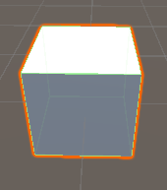
Manipulando os Objetos
Mudar posição de visão
Teclas direcionais
Horizontal: movimenta a visão
Vertical: altera o zoom
Mouse → botão esquerdo
O arraste do mouse movimenta a visão
O arraste com a tecla Alt pressionada gira a visão em volta do objeto
Mouse → botão direito
O arraste gira a visão (como se o pescoço estivesse movendo a cabeça)
O arraste com a tecla Alt pressionada altera o zoom

Slide 11
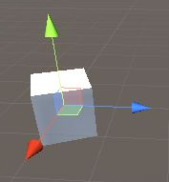
Manipulando os Objetos
Movimentação por eixo
Movimentação em eixos, clique e arraste
Planos para posicionamento, clique e arraste

Slide 12
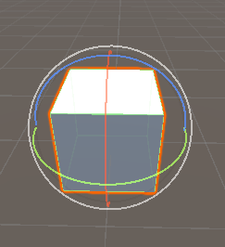
Manipulando os Objetos
Gira o objeto em um eixo
Clique nos círculos e arraste

Slide 13
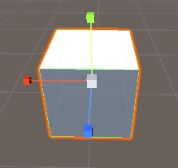
Manipulando Objetos
Tamanho por eixo
Clique nos quadrados e arraste

Slide 14
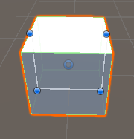
Manipulando os Objetos
Dimensionando em 2 eixos
Clique nos círculos e arraste

Slide 15
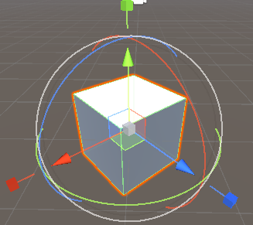
Manipulando os Objetos
Todos os comando ao mesmo tempo

Slide 16
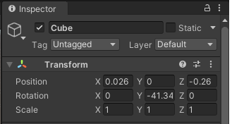
Manipulando os Objetos
Todos esses comandos podem ser fornecidos ao Inspector
Reset → zera todas as alterações
Clique sobre o eixo e arraste de um lado para o outro para mudar o valor

Slide 17
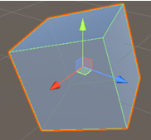

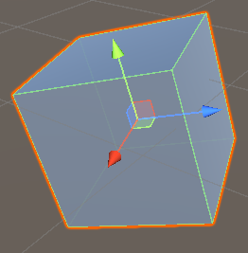
Manipulando os Objetos
A manipulação pode ser Global ou Local

Slide 18

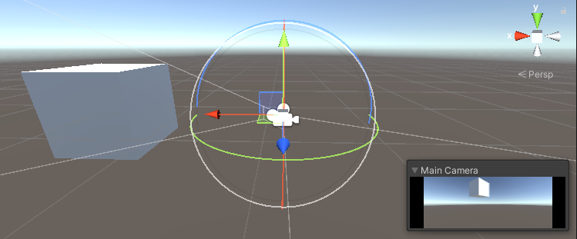
Câmera
Representa a visão da cena
Manipulado da mesma forma que os demais objetos
Visualização

Slide 19
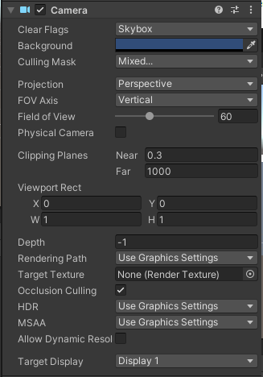
Câmera
As propriedades da câmera pode ser mudada no Inspector/Camera
Aparece quando a Câmera é selecionada

Slide 20
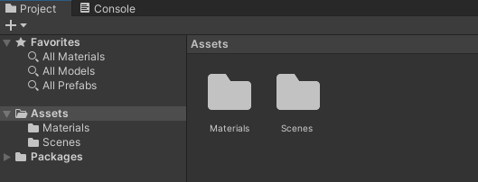
Materiais ou Texturas
Na guia projeto,
Crie uma pasta com nome Material
Arraste uma figura para esta pasta (no Windows Explorer ou no Unity)
A imagem se torna um material
Obs: mantenha os arquivos organizados em pastas
Arraste o arquivo de uma imagem para aqui

Slide 21
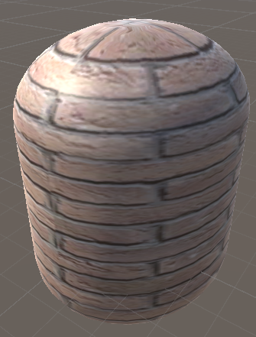
Materiais ou Texturas
Arraste o material até um objeto
No exemplo, eu inseri um objeto Capsule e arrastei a figura até esse objeto
Obs: o material pode ser qualquer figura

Slide 22
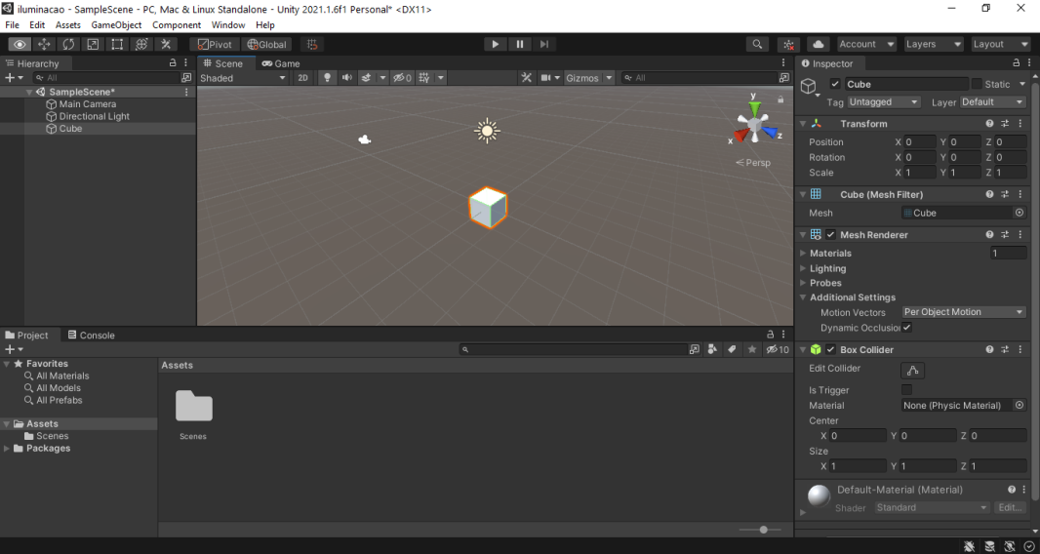
Iluminação
Crie um novo projeto chamado Iluminacao
Na cena inicial, insira um cubo (GameObject/3D Object/Cube)
Dica: ALT + botão direito → alteração do zoom

Slide 23
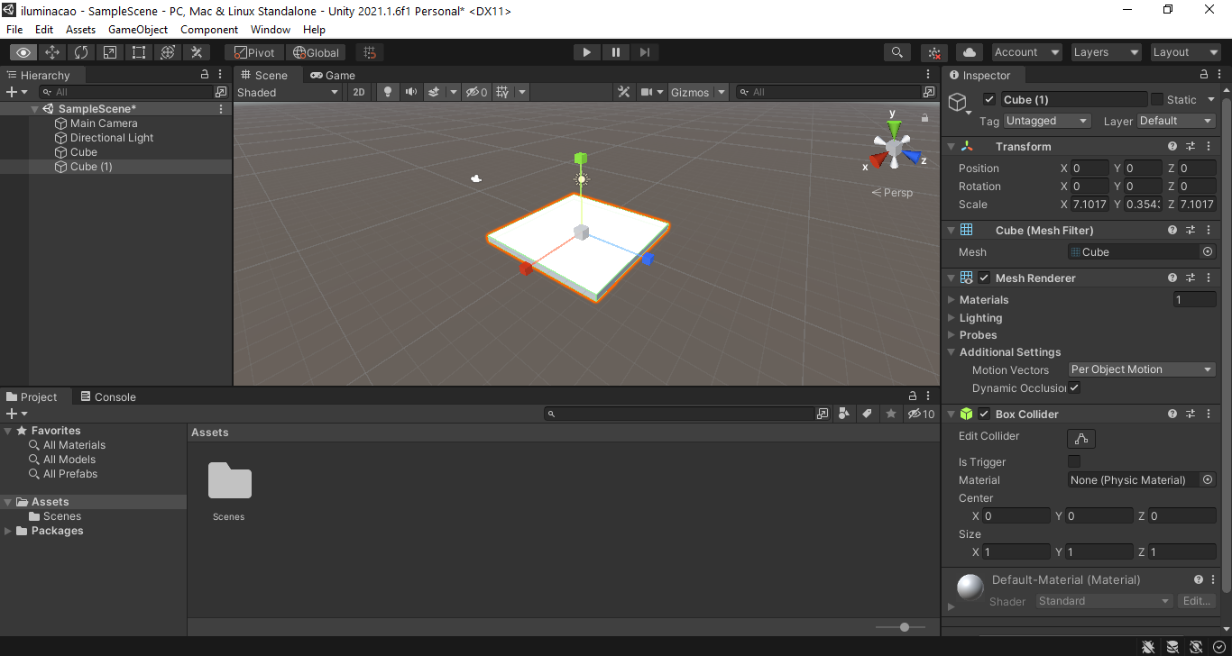
Iluminação
Modifique o cubo para se transformar num plano
Clique aqui
Arraste para modificar o tamanho

Slide 24
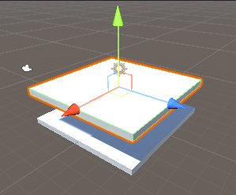
Iluminação
Selecione o objeto, copie e cole para criar outro
Movimente no eixo y
Selecione
Arraste para mover

Slide 25
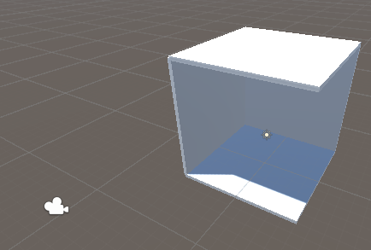
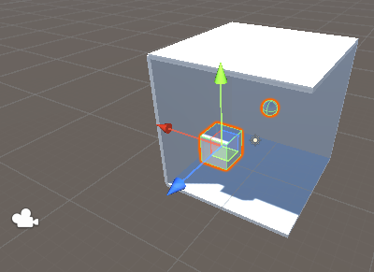
Iluminação
Repita o processo de copiar e colar e crie a seguinte cena
Insira um cubo e uma esfera aqui

Slide 26






Iluminação
Para facilitar a criação da cena, utilize o Transform. O meu ficou assim:
Piso
Teto
Lateral esquerda
Lateral fundo
Cubo
Esfera

Slide 27

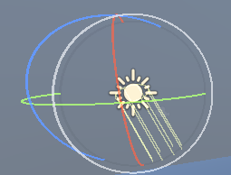
Iluminação
Clique em e na iluminação
Escolha Directional no Inspector/Light
Tipos:
Directional: sol
Spot: lanterna
Point: lâmpada
Area: ???
Arraste para mudar a iluminação (como se fosse o Sol)

Slide 28
Hierarquia de Objetos
Objetos podem ser filhos uns dos outros
Um filho tem o pai como referência
O filho herda os Transforms do pai → mudança no pais também muda o filho
A movimentação do pai também movimenta os filhos
A iluminação e a câmera também podem ser filhas de objetos: nesse caso elas seguem os pais
Objeto nulo→ control+shift+n
São criados para criar uma hierarquia com um objeto que não é visualizado
Obs: O objeto sem pai possui o centro do mundo como referência

Slide 29
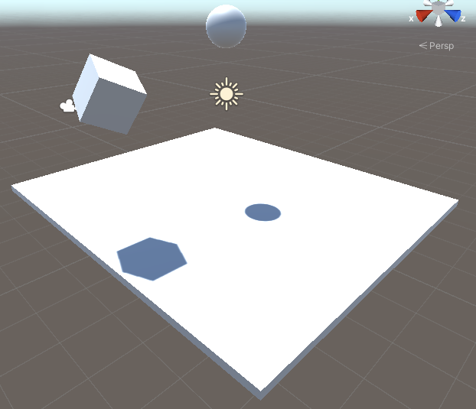
Física dos Objetos
Crie um novo projeto com os seguintes componentes
Esfera
Cubo girado
Cubo com as dimensões alteradas

Slide 30
Física dos Objetos
Seleciona cada um dos objetos e clica:
“Add Component” no final do Inspector
Escolha “Rigidbody”
Execute o jogo clicando em
Finalize clicando novamente em

Slide 31
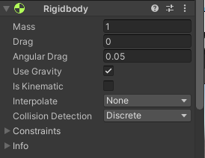
Física dos Objetos
No Inspector temos um menu Rigidbody:
Mass: massa do objeto
Drag: resistência do ar
Angular Drag: resistência se o objeto estiver girando
Use Gravity: usa a gravidade ou não
Is Kinematic: se habilitado, o objeto não usa a física do Unity.
Interpolação: utilizado quando utiliza-se quadros
para o movimento
Collision Detection: colisão
Constraints: restrições do movimento, para em um
ponto (x,y,z) e para de rodar em outro.

Slide 32
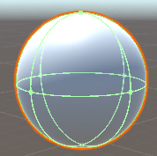
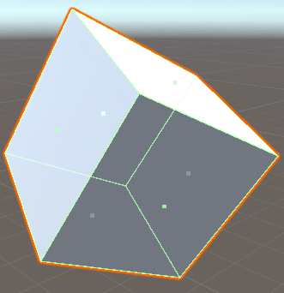
Física dos Objetos
Para tratamento de colisão
Selecione um objeto e clique em
Clique em Edit Sphere or Box Collider
Clique nesses pontos para alterar o delimitador de colisão

Slide 33
Animação
Mantenha somente a esfera na tela
Cliquem em Window/Animation/Animation
Aparecerá o menu Animation
Selecione a espera e clique em Create no menu Animation
O Unity criará um arquivo .anim (dê o nome de esfera.anim)
Obs: crie uma pasta Animations para armazenar todas as animações
No menu Animation, clique em Add Property
Escolha Transform/Position (clique no +)

Slide 34
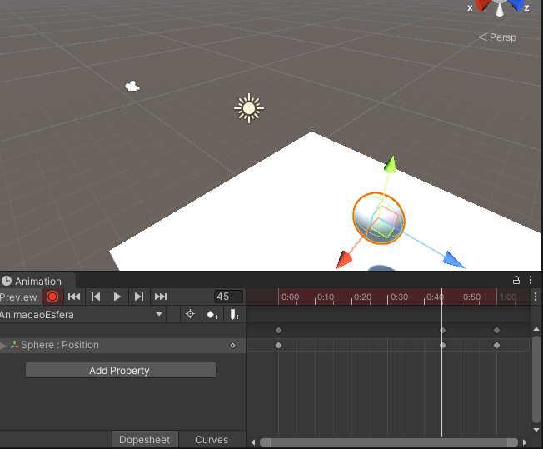
Animação
Clique para salvar a animação
Arraste a linha do tempo e modifique a posição da esfera na tela
Clique no Play
A movimentação fica em
looping
Linha do tempo

Slide 35
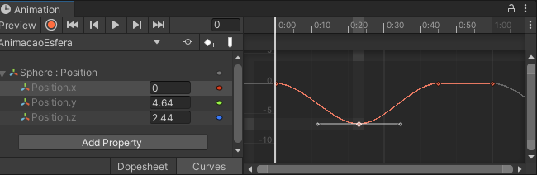
Animação
Selecione a guia Curves
Selecione uma das curvas
Dê um duplo clique sobre a curva para alterar
Selecione uma das curvas
Clique duplo e arraste
Guia Curves

Slide 36
Animação
Tipos de básicos de animação
Properties/Transform:
Position
Scale
Rotation

Slide 37
Gerador de Partículas
Selecione GameObject/Effects/Particle System
Selecione o Particle System e veja configurações no Inspector
Algumas:
Gravity Modifier: 1-gravidade atua, 0-inexistente
Star lifetime: tempo de vida
Start speed: velocidade inicial
Você pode associar materiais às partículas

Slide 38
Importar Assets
Asset é um elemento de jogo
Podemos criar ou importar da loja Assets Store
https://assetstore.unity.com/
Existem assets pagos e gratuitos
Utilização:
Adquirir o asset na loja
Baixar pelo Unit
Obs: todos os assets adquirido na loja aparecem automaticamente dentro do unity

Slide 39
Importar Assets
Entre na Assets Store e faça login (crie uma conta se necessário)
Digite o que quer
No lado direito da página é possível filtrar por
Categorias
Preço (utilizaremos apenas gratuitos)
Versão
Editor
Nota
Plataforma
Data

Slide 40
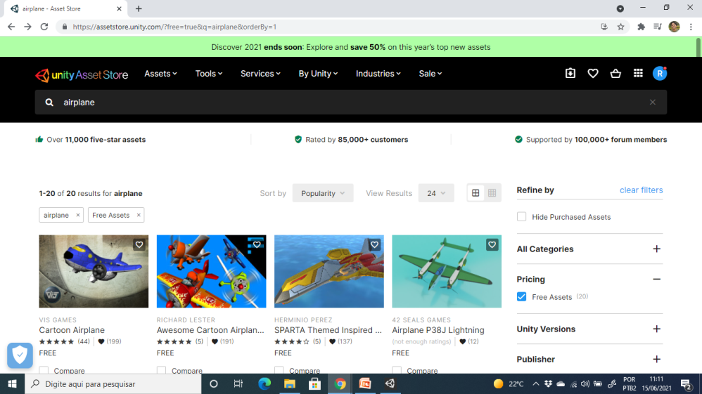
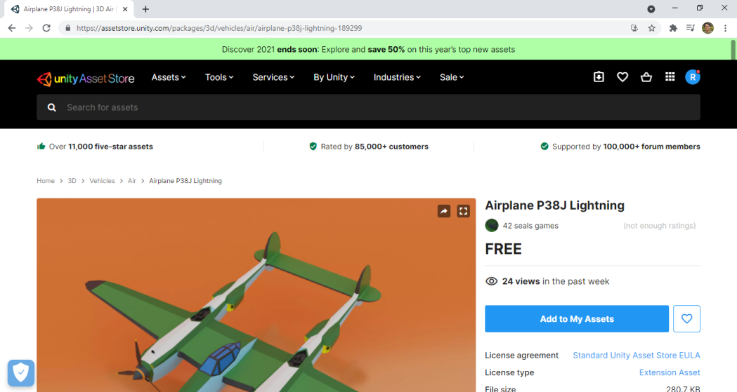
Importar Assets
Exemplo:
Pesquise por “airplane”, marque Free Assets
Clique no escolhido
Na página do asset, clique em Add to My Assets
My Assets exibe os assets adquiridos

Slide 41
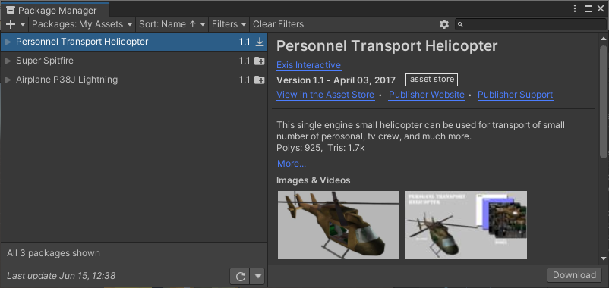
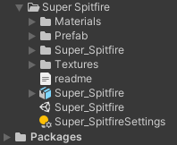
Importar Assets
No Unit, entre em Windows/Package Manager
Escolha My Assets: todos os assets adquiridos aparece
Se não aparecer, ordene que o conteúdo é atualizado
Clique no asset, Download e depois Import
Os assets importado aparecem em Project
Arraste o GameObjeto para dentro da cena
GameObject
Botão Download que ao ser clicado se transforma em Import

Slide 42
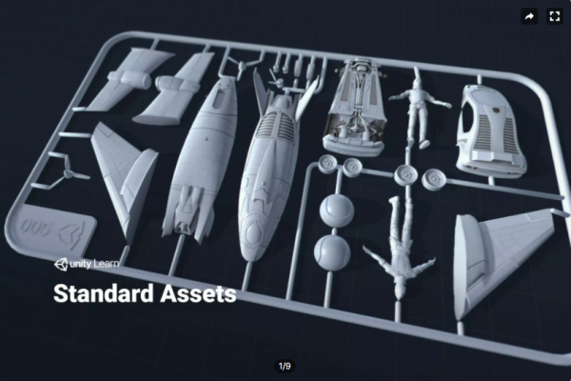
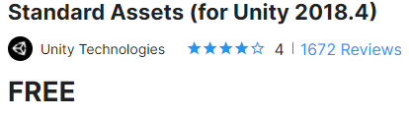
Standard Assets
São assets comumente utilizados
Na Assets Store, procure por standard assets
Adicione este
Siga os procedimentos normais
para importá-lo para seu projeto

Slide 43
Standard Assets
Correção de erro no Unity 2021
Abra o arquivo
Standard Assets/Utility/SimpleActivatorMenu
Insira uma terceira linha:
using UnityEngine.UI;
Modifique a linha
De: public GUIText camSwitchButton;
Por: public Text camSwitchButton;

Slide 44
Multipurpose Camera Rig
Crie um novo projeto e insira um ObjectGame qualquer (pode ser um cubo)
Importe Standard Assets
Apague a Main Camera
No menu Project, entre na pasta Standard Assets/Cameras/Prefabs
Arraste Multipurpose Camera Rig para o menu Hierarchy
Ao selecionar o Multipurpose Camera Rig, no Inspector entre no menu AutoCam clique em Target e escolha o Cubo
Modifique a posição do cubo
Execute o game para ver que a câmera procura o cubo

Slide 45
Free Camera Ring
Crie um novo projeto e crie a seguinte interface
Importe Standard Assets (Obs: corrija o erro Slide 40)
Apague a Main Camera
No menu Project, entre na pasta Standard Assets/Cameras/Prefabs
Arraste Free Camera Rig para o menu Hierarchy
To be continue

Slide 46
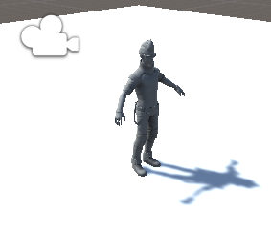
Characters
Crie um novo projeto
Crie um piso
Insira o Standard Assets
Insira o Standard Assets/Characters/ThirdPersonCharacters/Prefabs/ThirdPersonController
No Hierarchy, coloque a MainCamera como filha do objeto inserido
Execute o jogo e utilize as teclas direcionais, shift+direcionais, Space, c

Slide 47
Outros Prefabs
Repita o processo para
Standard Assets/Vehicles/Aircraft/Prefabs
Standard Assets/Vehicles/Car/Prefabs
Standard Assets/Characters/RollerBalls/Prefabs

Slide 48
Prefabs de Partículas
Standard Assets
Particle System
Escolha um (ex. smoke) e coloque sobre o piso

Slide 49
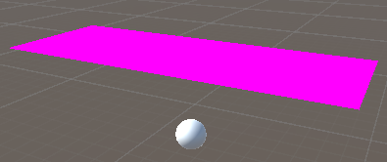
Criação de Tecidos
Crie uma esfera na tela
Adiciona um objeto vazio: GameObject→Create Empty
Clique em Add Component
Escolha Phisics→ Cloth
Escolha Skinned Mesh Renderer→Mesh escolha Plane
Redimensione e posicione o objeto para que fique como na figura

Slide 50
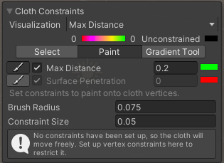
Criação de Tecidos
Mantenha o objeto selecionado e clique no Inspector em Cloth → Edit Cloth Constraints
Utilize o seguinte ícone:
Aparecerá a seguinte janela
O plano aparecerá com pontos

Slide 51
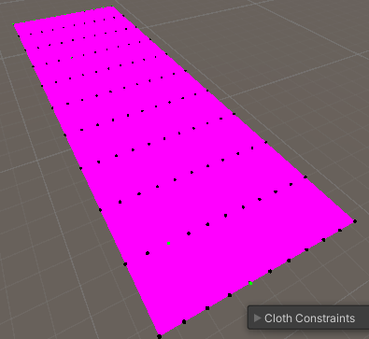
Criação de Tecidos
Selecione os pontos da lateral, eles vão mudar de cor
Pontos a serem escolhidos
Execute o Jogo
Se der zoom verá que estes pontos mudaram de cor

Slide 52
Inserindo Elementos de Interface com o Usuário
Acesse GameObject→UI→
Os componente são fixos na câmera em 2D
Podem receber eventos (como clicks)
Ex: insira GameObject→UI→Text
O texto ficará sempre visível

